Slide 1
R数据分析 方法与案例详解
第三课
课程介绍
一元随机数
多元随机数
常见分布函数表

Slide 2
一元随机数
一元随机数包括均匀分布型、正态分布型、指数分布型、离散分布型等等。下面分别举例介绍R中产生这四种类型随机数的实现过程。
均匀分布随机数
R生成均匀分布随机数是最简单的随机数，也是其他分布随机数的基础。R内置了多种随机数生成器，如Mersenne twister（默认）、 Wichmann-Hill 、Marsaglia-Multicarry、Super-Duper、Knuth-TAOCP-2002、Knuth-TAOCP以及L’Ecuyer-CMRG等方法。如要指定一个生成方法，可使用`RNGKind()`函数，如指定为`Wichmann-Hill`，执行`RNGKind(kind=‘Wich’)`即可。函数`runif()`可用于以当前环境中的生成器来生成均匀分布的随机数：
runif(n, min=0, max=1) #n表示生成的数量，min表示结果集的下限，max表示结果集的上限
#为保证每次生成相同的结果，可用`set.seed()`设置随机数种子

Slide 3
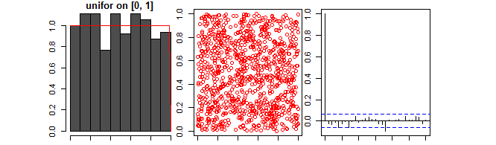
通过直方图、散点图及自相关系数图来检验独立同分布
> N = 10^3
> x = runif(N)
> x1 = x[-N]
> x2 = x[-1]
> par(mfrow=c(1, 3), mar=c(1, 1, 1, 1)) #一页多图
> hist(x, prob=T, col=gray(0.3), main="uniform on [0, 1]") #直方图
> curve(dunif(x, 0, 1), add=T, col="red") #添加均匀分布密度函数线
> plot(x1, x2, col="red") #散点图
> acf(x) #自相关关系图
注：在某一区间上的均匀分布随机数可经过一系列变换得到该区间上的独立同分布随机数

Slide 4
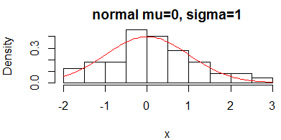
正态分布随机数
正态分布是古典统计学的核心，涉及两个参数：位置参数μ和尺度参数标准差σ。正太分布的图形呈倒立钟形，轴对称分布。R中可使用`rnorm()`函数生成正态分布随机数。调用方式如下：
rnorm(n, mean=0, sd=1) #n表示生成的随机数数量，mean是正态分布的均值，sd是标准差
随机产生100个正态分布随机数，作出概率直方图，并添加相应密度函数线
> par(mar=c(4, 4, 2, 0))
> x = rnorm(100)
> hist(x, prob=T, main="normal mu=0, sigma=1")
#注：上面`prob=T`时纵轴显示频率，`prob=F`时纵轴显示频次
> curve(dnorm(x), add=T) #dnorm用于生成正态分布密度函数

Slide 5
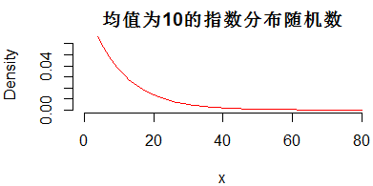
指数分布随机数
如果一个变量服从指数分布，记为`x ~ exp(λ)`，其中λ等于均值的倒数。指数分布可以用于描述电子产品的寿命，如灯泡等。R中可使用`rexp()`函数生成指数分布随机数。调用方式如下：
rexp(n, lamda=1) #n表示生成的随机数数量，lamda=1/mean
随机产生100个均值为10的指数分布随机数，作出概率直方图，并添加相应密度函数线
> par(mar=c(4, 4, 2, 0))
> x = rexp(100, 1/10)
> hist(x, prob=T, main="均值为10的指数分布随机数", col="gray(0.9)")
> curve(dexp(x, 1/10), add=T, col="red") #dnexp用于指数分布密度函数

Slide 6
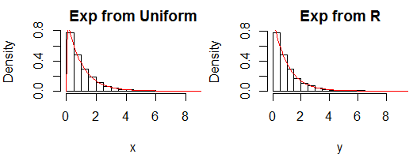
对比rexp()和逆变换法得到的均值为1的指数分布随机数
> N = 10^4
> U = runif(N)
> x = -log(U)
> y = rexp(N)
> par(mfrow=c(1, 2))
> hist(x, freq=F, main="Exp from Uniform")
#注：上面`freq=F`时纵轴显示频率，与`prob`作用刚好相反
#频率=频次/总数
> curve(dexp(x, 1), add=T, col="red")
> hist(y, freq=F, main="Exp from R")
> curve(dexp(x, 1), add=T, col="red")

Slide 7
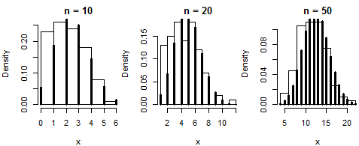
离散分布随机数
这里主要介绍下二项分布，二项分布是离散分布的一种，但随着试验次数的增加，其结果也越来越趋近于正态分布。二项分布是指n次独立重复贝努力实验（Bernoulli trials）成功次数的分布，每次贝努力试验的结果只有两个：成功和失败，记成功的概率为P。如果一个变量服从二项分布，则记为`x ~ B(n, p)`，其中n表示试验次数，p表示成功概率。R中使用`rbinom()`函数生成二项分布随机数。调用方式如下：
rbinom(n, size, prob) #n表示生成的随机数数量，size表示试验次数，prob表示一个试验成功的概率
随机产生100个试验次数分别为10、15、50，一次成功概率为0.25的二项分布随机数
> par(mfrow=c(1, 3)); p = 0.25
> for (n in c(10, 20, 50)) {
x = rbinom(100, n, p)
hist(x, prob=T, main=paste0("n = ", n))
points(0:n, dbinom(0:n, n, p), type="h", lwd=3)
}
#points()作用是在图中加点，前两个参数对应点的坐标
#其中`type=h`表示作直方图(histogram)，lwd指定线条宽度

Slide 8
多元随机数
这里重点来看多元正态分布随机数和多元t分布随机数，可分别采用mvtnorm包中`rmvnorm()`和`rmvt()`函数来实现。对于多元正态分布随机数，还可使用MASS包中的`mvrnorm()`函数实现，其用法为：
mvrnom(n=1, mu, sigma, tol=1e-6, empirical=F, EISPACK=F)
#n为生成随机数的个数；mu为均值向量；sigma为协方差阵；tol为容忍度；empirical在这里取F用于指定mu和sigma分别表示经验均值和协方差阵 ；EISPACK在这里取F用于指定FALSE以外的值是错误的
mvtnorm包中`rmvnorm()`生成多元正态分布随机数的用法为：
rmvnorm (n, mean=rep(0, nrow(sigma)), sigma=diag(length(mean)), method=c("eigen", "svd", "chol"), pre0.9_9994=F)
#n为生成随机数的个数；mean为均值向量；sigma为协方差阵；method提供了三种对sigma矩阵进行分解的方法：特征根分解“eign”（默认）、奇异值分解“sv”、cholesky分解“chol”
mvtnorm包中` rmvt()`生成多元t分布随机数的用法为：
rmvt (n, sigma=diag(2), df=1, delta=rep(0, nrow(sigma)), type=c("shifted", "Kshirsagar"), ...)
#n为生成随机数个数；sigma是事先给定的协方差阵；df是t分布的自由度；默认为1delta、type用来设置非中心化的多元t分布

Slide 9
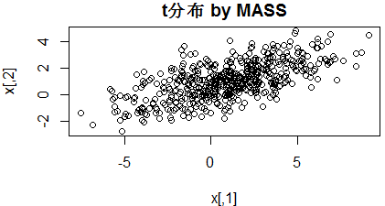
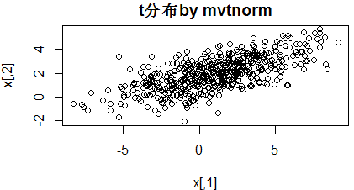
生成500个均值为(1, 2)，协方差阵为$\left[\begin{matrix}10 & 3 \\ 3 & 2\end{matrix}\right]$的二元正态分布随机数
> install.packages("MASS"); library(MASS)
> (sigma = matrix(c(10, 3, 3, 2), 2))
> set.seed(1000)
> x = mvrnorm(n=500, rep(1, 2), sigma)
> head(x, n=3)
[,1] [,2]
[1,] 2.6213468 0.8113214
[2,] 4.9171674 1.8956283
[3,] 0.8406758 1.0466361
> colMeans(x)
> var(x) #计算x的方差
> plot(x)
> install.packages("mvtnorm"); library("mvtnorm")
> set.seed(1000)
> x = rmvnorm(n=500, mean=c(1, 2), sigma)
> head(x, n=3)
[,1] [,2]
[1,] -1.21326431 0.2049814
[2,] 1.57124004 2.8160930
[3,] -1.69440076 0.9785619
plot(x)

Slide 10
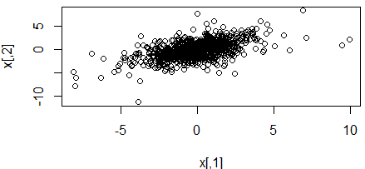
生成1000个服从自由度为5，相关系数为0.5的两元t分布随机数
> library("mvtnorm")
> par(mar=c(1,1,1,1))
> sigma = diag(2) + 1
> x = rmvt(n=1000, df=5, sigma=sigma)
> head(x)
[,1] [,2]
[1,] 0.6918164 4.560488
[2,] 2.3755155 1.469127
[3,] -1.0865626 -1.612168
[4,] -1.6366197 -1.607001
[5,] 1.1892336 -0.494019
[6,] 3.2274900 2.505878
> plot(x)

Slide 11

已知五元正态分布随机数的均值为0，相关系数矩阵为：$\left[\begin{matrix}1 & 0.5 & 0.5 & 0.5 & 0.5 \\ 0.5 & 1 & 0.5 & 0.5 & 0.5 \\ 0.5 & 0.5 & 1 & 0.5 & 0.5 \\ 0.5 & 0.5 & 0.5 & 1 & 0.5 \\ 0.5 & 0.5 & 0.5 & 0.5 & 1\end{matrix}\right]$，
求其下限为(-1, -1, -1, -1, -1)，上限为(3, 3, 3, 3, 3)的累积概率
> library("mvtnorm")
> mean = rep(0, 5) #均值向量
> lower = rep(-1, 5) #下限
> upper = rep(3, 5) #上限
> corr = diag(5) #相关系数矩阵
> corr[lower.tri(corr)] = 0.5
> corr[upper.tri(corr)] = 0.5
> (prob = pmvnorm(lower, upper, mean, corr))
[1] 0.5799487
attr(,"error")
[1] 0.0003353056
attr(,"msg")
[1] "Normal Completion"
> attr(prob, "error") #打印绝对误差和估值
> attr(prob, "msg") #打印状态信息
注：pmvnorm函数同时也提供了sigma和algortithm参数，其中sigma为协方差矩阵（相关系数矩阵和协方差矩阵两者知其一即可）；algortithm为计算累积概率的算法，默认情况下采用GenzBretz算法，另外也提供了Miwa和TVPACK算法。

Slide 12
常见分布函数
常见分布函数除均匀分布、正态分布、指数分布、二项分布、多元正态分布以及多元t分布外，R也提供了一些其他的分布函数如贝塔分布、柯西分布、卡方分布、F分布、伽马分布、几何分布、超几何分布、逻辑分布、负二项分布、多元正态分布、泊松分布、t分布、威布儿分布、威尔考可森分布等。在R中，对应分布的随机数、密度函数、累积概率密度函数和分位数函数只需分别在这些分布函数名称前加上`r、d、p、q`，如下表所示：
函数代号 | 函数作用
r-：random | 生成相应分布的随机数
d-：density | 生成相应分布的密度函数
p-：probability | 生成相应分布的累积概率密度函数
q-：quantile | 生成相应分布的分位数函数

Slide 13


